Slide 1
2025智己成都车展（公众日） 展会报告
2025-08-30 - 2025-09-07

Slide 3
多元区域高人气
展会各区域人气爆棚，L6黑区男性顾客高达46982人，女性顾客8780人，彰显超高吸引力。LS6（增）系列多色区域均表现亮眼，男性顾客稳定在2万以上。猫猫车区域男女顾客均衡，分别达16569人和7424人。一层展示区综合人气强劲，男女顾客总计22167人，充分展现展会多元魅力。

Slide 4
多年龄段高参与度
本次展会各区域人气爆棚，LS6（增）蓝区域少年人数高达12088人，L6黑区域青年人数达12133人，中年观众在LS7换新茶区域也有显著参与，达489人。整体来看，展会吸引了大量不同年龄段的观众，展现了极高的吸引力和广泛的影响力。

Slide 5
区域游逛热度分布
展会区域游逛热度显著，超1.2万人游逛1个区域，近万人游逛2个区域，游逛3个区域的人数达7055人，显示观众参与度高。随着区域增多，游逛人数递减，但仍有289人游逛全部13个区域，展现深度探索热情。数据揭示展会布局吸引力强，观众互动积极。

Slide 7
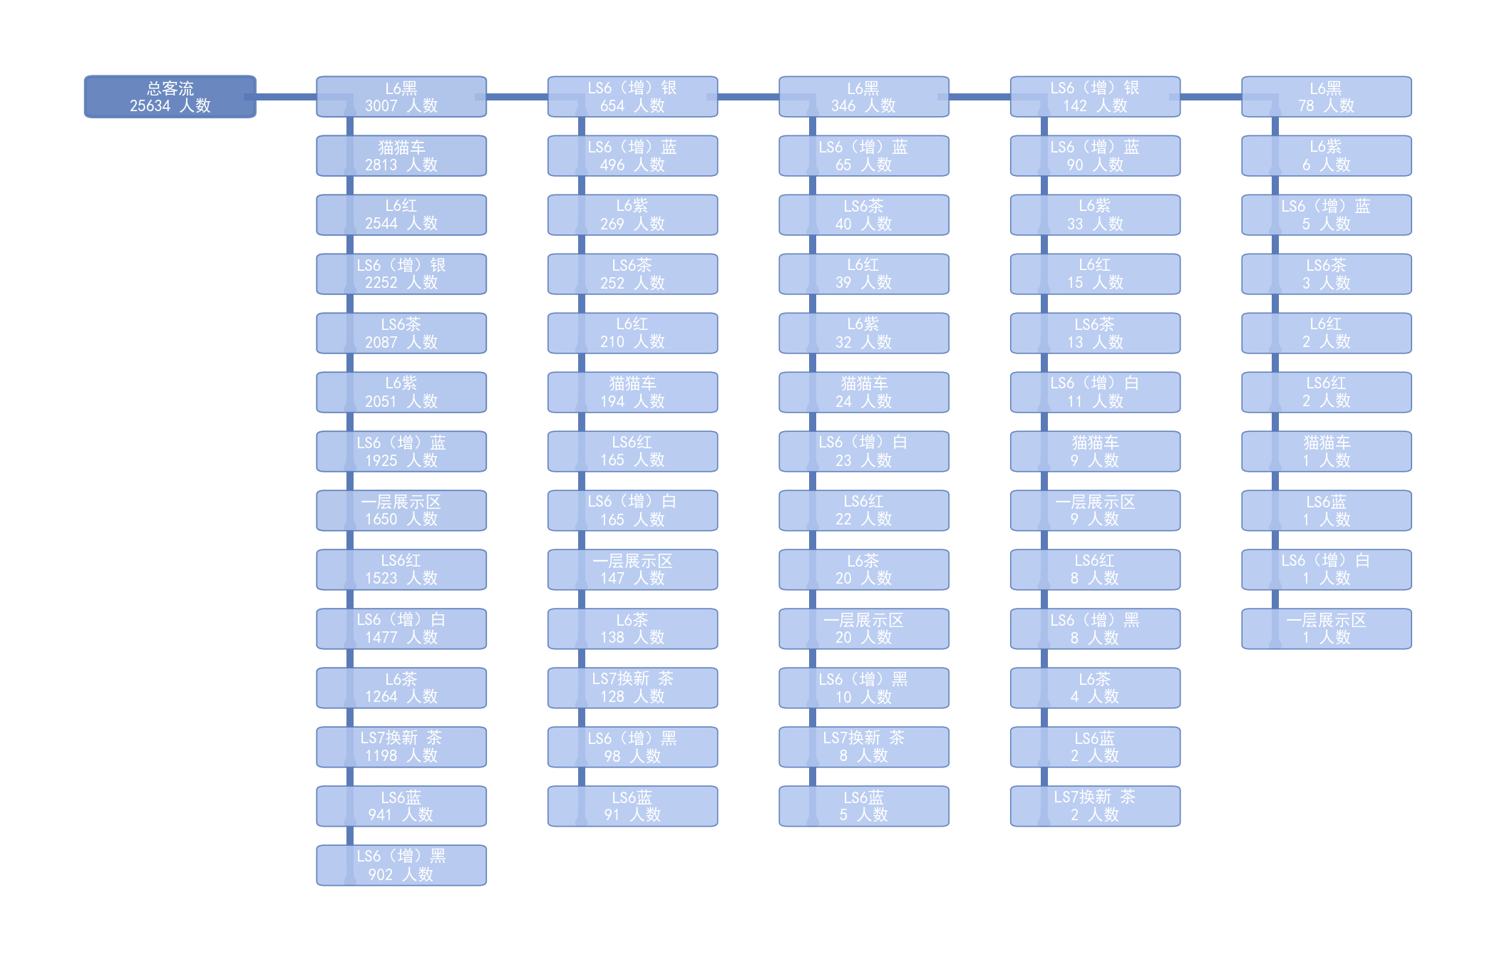
客流流向趋势

